Slide 1
Разработка системы автоматизации обработки данных для переносного мюонного плотномера
Выполнил: Сизов М. М.
Научный руководитель: к.т.н. Зюбин В. Е.

Slide 2
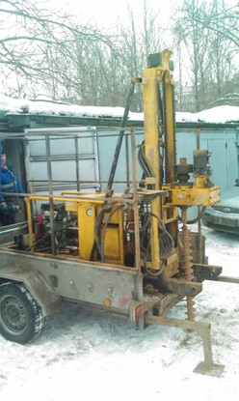
Актуальность
Один из основных параметров грунта, от которых зависит количество проектных работ – его плотность
Текущий повсеместно используемый метод(контактный) обладает следующими недостатками :
  Локальный характер измерения
  Большой объем бурильных работ

Slide 3
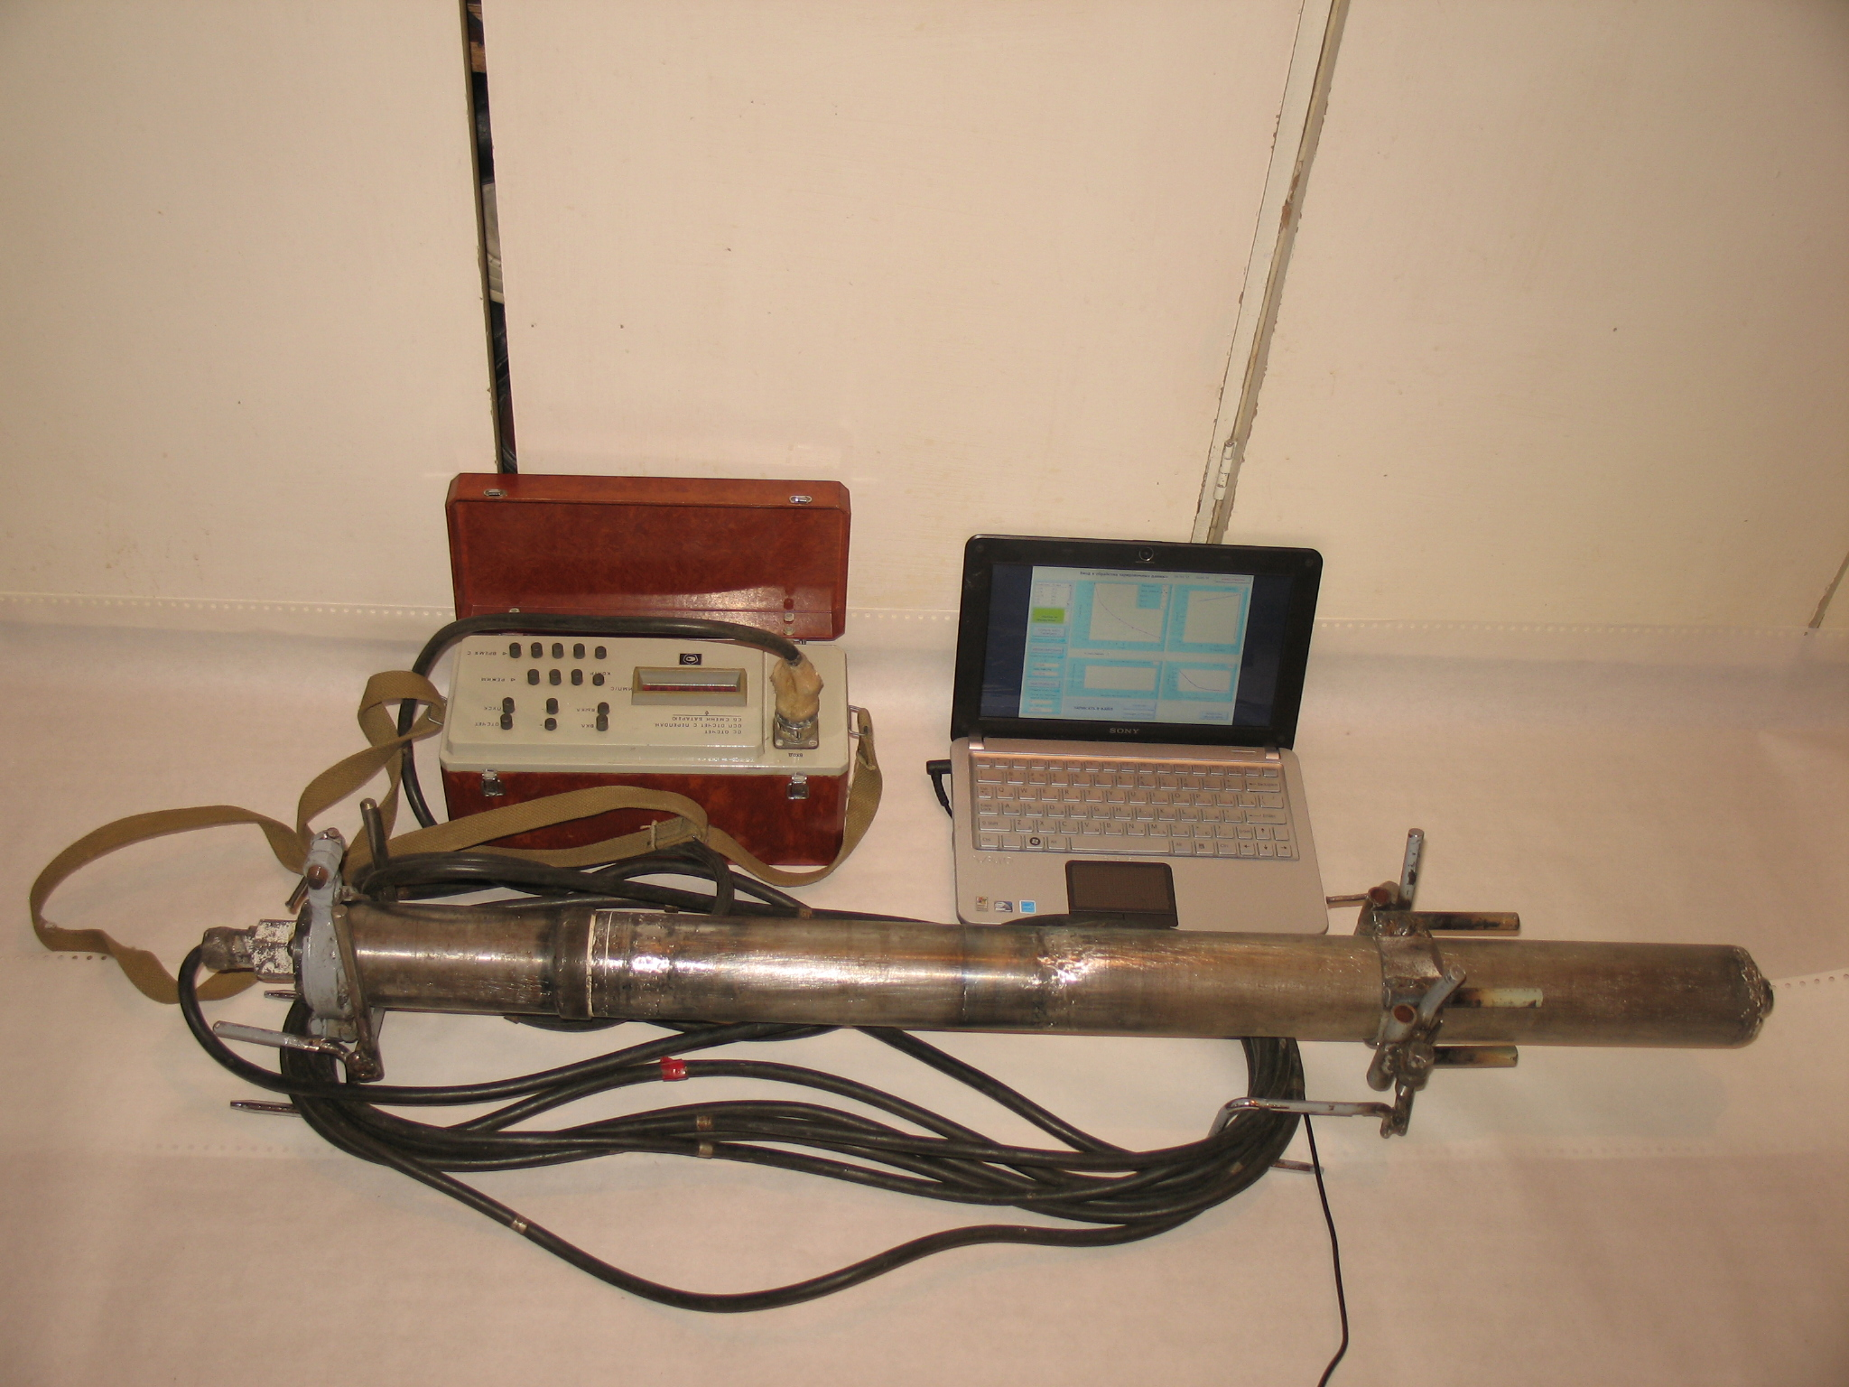
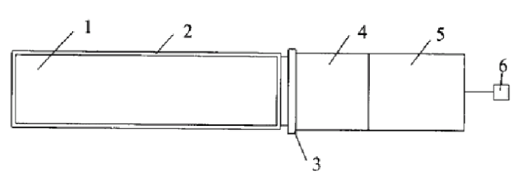
Устройство мюонного плотномера
(1) Сцинтиллятор
(2) Оболочка
(3) Стеклянное окно
(4) ФЭУ
(5) Усилитель
(6) Пульт управления

Slide 4
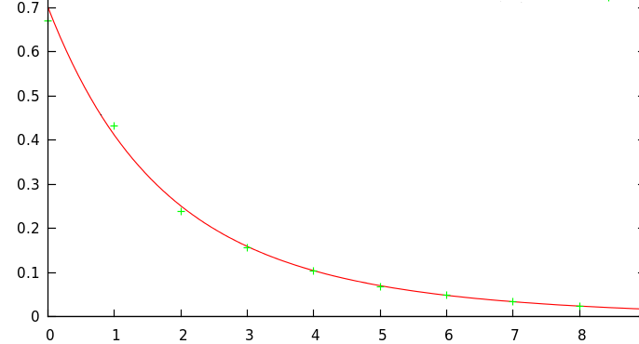
Способ измерения
Мюонный плотномер измеряет поток естественной космической радиации (мюонов) на разных глубинах.
Средняя плотность грунта рассчитывается по тарировочной кривой ослабления радиации от глубины в воде (в метрах водного эквивалента).

Slide 5
Цель и задачи
Разработка системы автоматизации обработки данных
для мюонного плотномера
Задачи:
Анализ специфики измерений мюонным плотномером
Формулировка требований к системе автоматизации
Определение способов генерации синтетических данных
Определение алгоритмов построения тарировочных кривых
Разработка архитектуры системы автоматизации и интерфейса пользователя
Реализация системы автоматизации обработки данных плотномера

Slide 6
Выбор аппроксимирующей функции
Данные тарировочных измерений показывают:
  интенсивность монотонно убывает с глубиной
  вторая производная функции монотонна
Экспоненциальный характер поглощения излучения в веществе
Поиск тарировочных кривых ведется в виде суммы экспонент

Slide 7
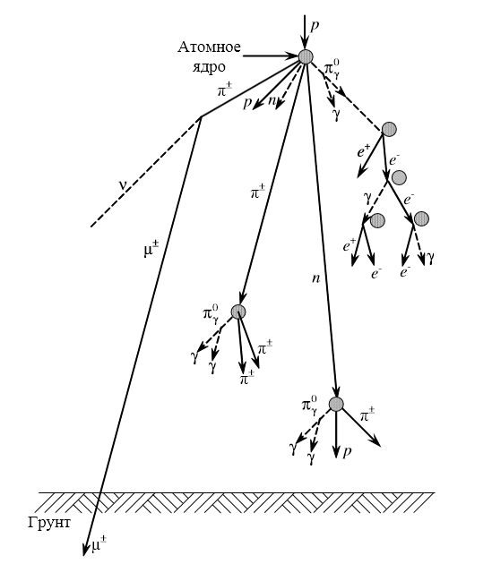
Определение алгоритмов генерации данных
Программный пакет MUSIC (MUon SImulation Code), основанный на методе Монте-Карло для симуляции одиночных мюонов
Генерация на основе известной целевой функции (случайная генерация коэффициентов экспонент с добавлением шума)

Slide 8
Метод наименьших гиперболизированных квадратов
Штраф отрицательной разности выше, чем штраф положительной
Штраф для большего значения интенсивности меньше, чем штраф для меньшего значения интенсивности (меньшие погрешности от «мягкой» компоненты излучения, большие погрешности при небольших интенсивностях)

Slide 9
Подходы к аппроксимации функций и их недостатки
Подход основанный на алгоритме Прони
  Возникновение комплексных гармоник
Подход на основе жадного алгоритма
  Ошибки на данных без шума
Численный перебор коэффициентов экспонент
  Экспоненциальная зависимость от количества экспонент
Подход на основе решения нелинейной задачи минимальных квадратов
  Неустойчивость к локальным минимумам

Slide 10
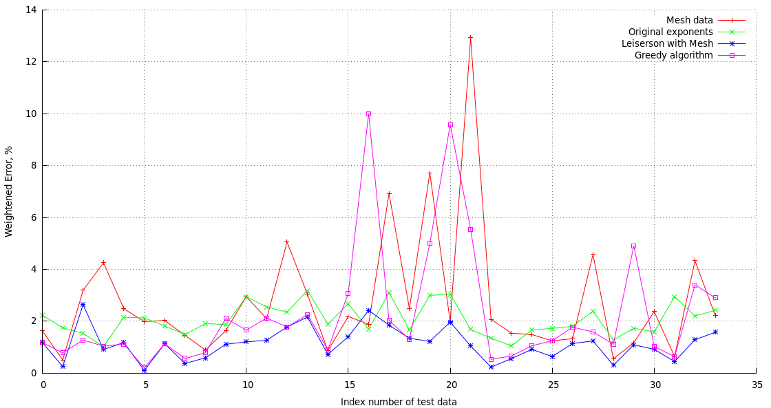
Результаты тестирования

Slide 11
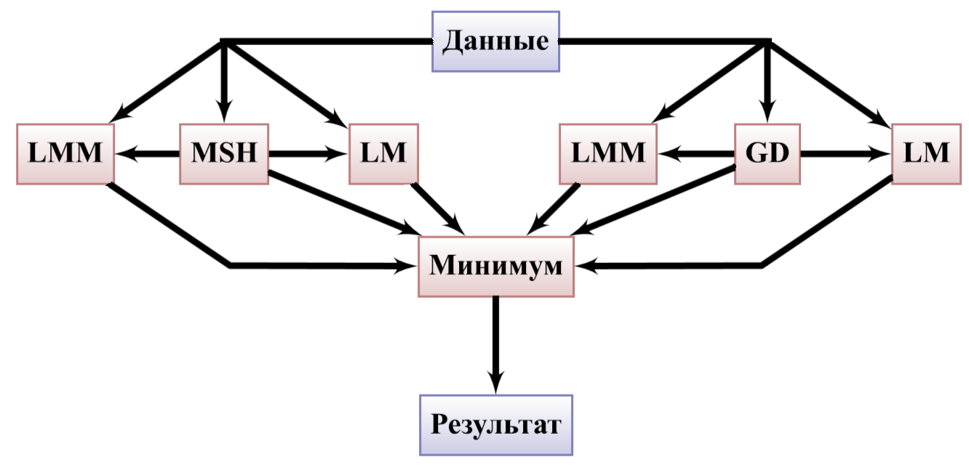
Комбинированный алгоритм

Slide 12
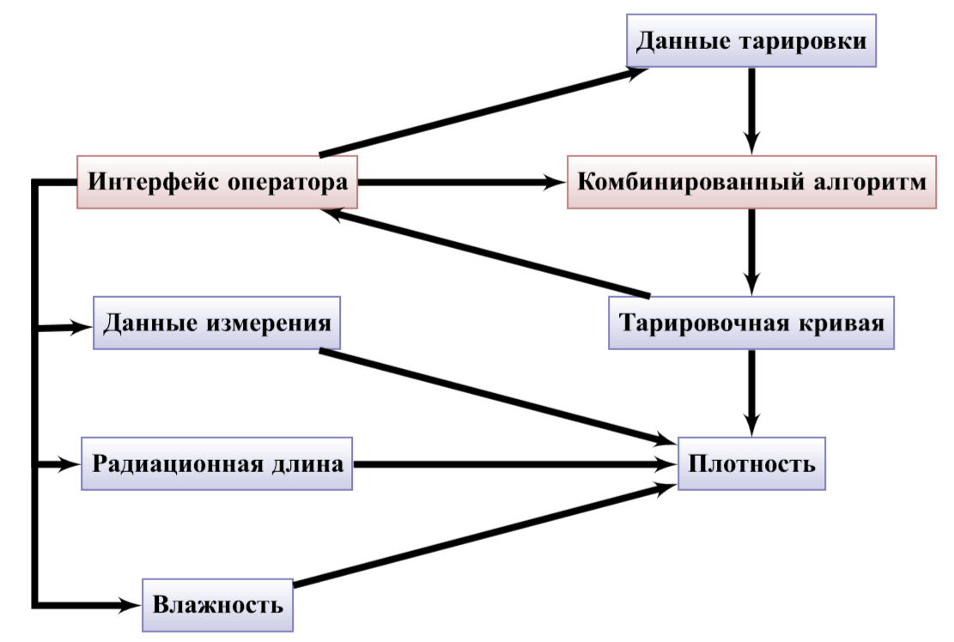
Архитектура системы автоматизации обработки данных

Slide 13
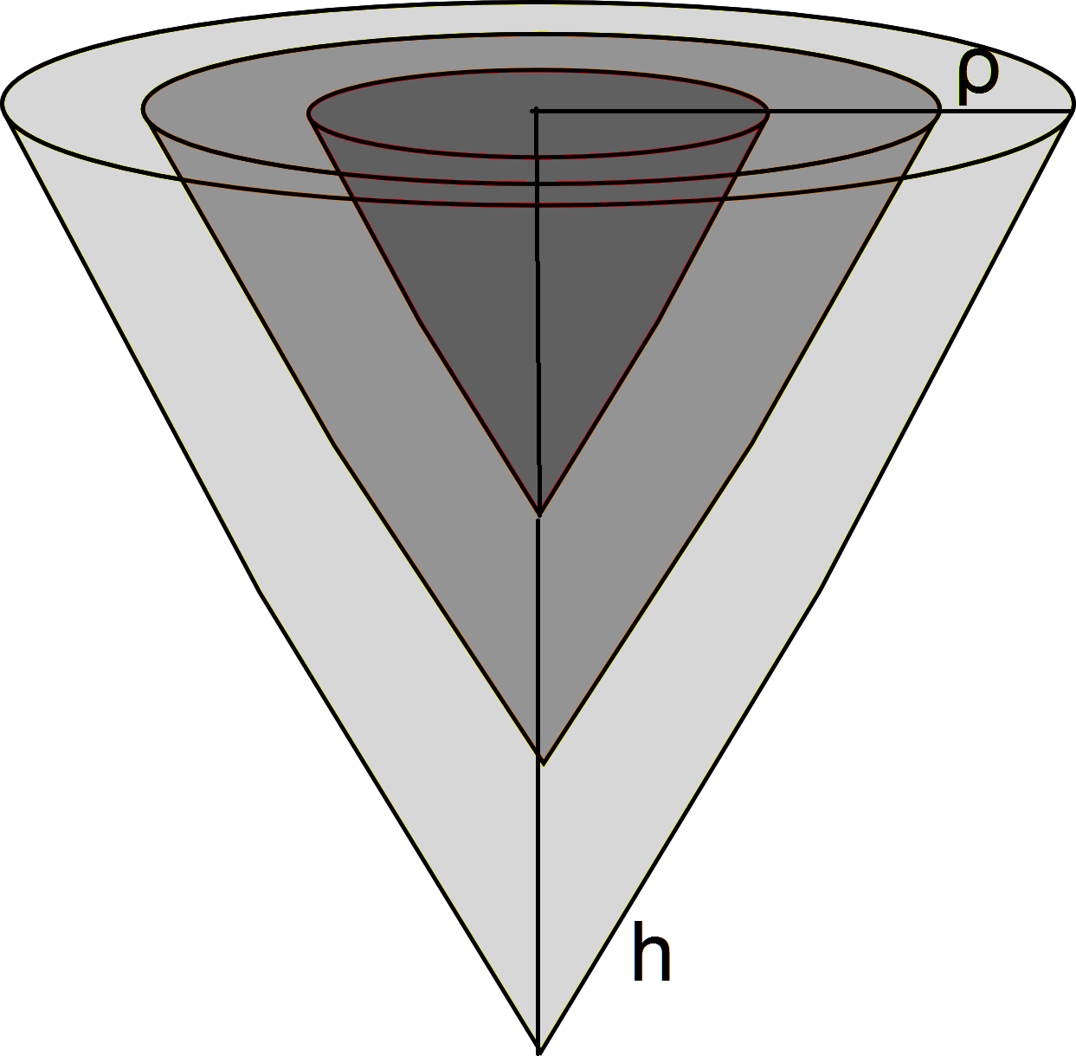
Метод учёта взаимовлияния измерений
При проведении серии измерений каждое измерение влияет на результаты следующего
Ограничения модели:
  Задача симметрична
  Однородность плотности
  Объем измеренной породы
  определяется телесным углом

Slide 14
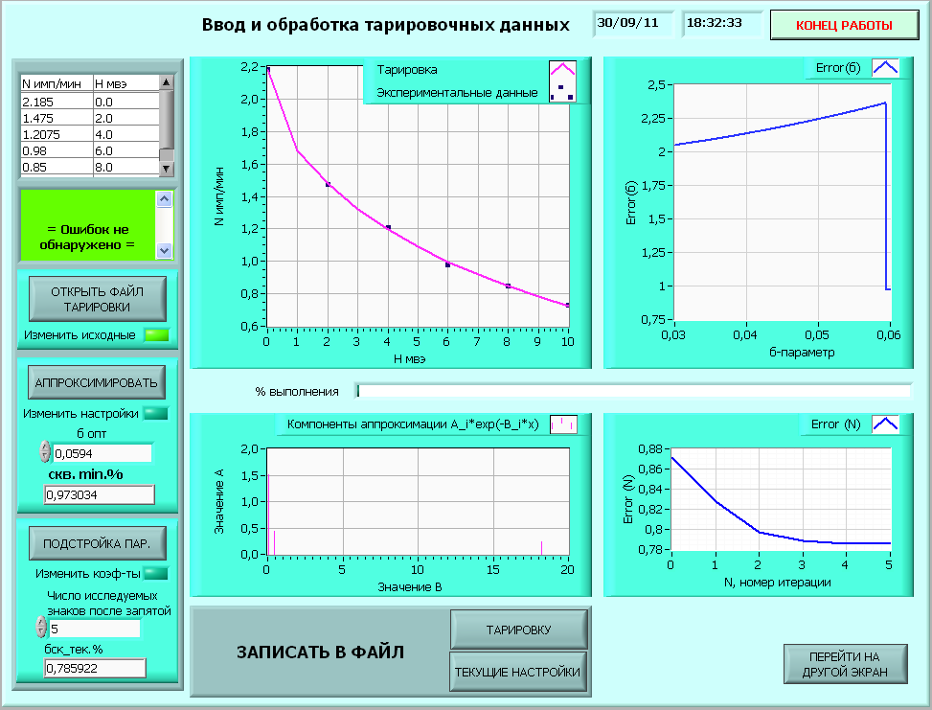
Реализация системы автоматизации обработки данных

Slide 15
Результаты
Разработан и реализован алгоритм тарировки мюонного плотномера на базе комбинированного алгоритма
Предложен метод позволяющий учитывать взаимовлияние измерений
Разработан и реализован пилотный вариант системы автоматизированной обработки данных, измеряемых мюонным плотномером
В будущем планируется интегрировать разработанную систему с системой управления мюонным плотномером

Slide 16
Публикации по теме работы
Зюбин В.Е., Сизов М.М. : «Алгоритм аппроксимации тарировочных данных переносного плотномера» XVII Международная открытая научная конференция «Современные проблемы информатизации-2013»
Сизов М.М. : «Разработка алгоритма построения тарировочной кривой для переносного мюонного плотномера» 51 Международная научная студенческая конференция

